Slide 1
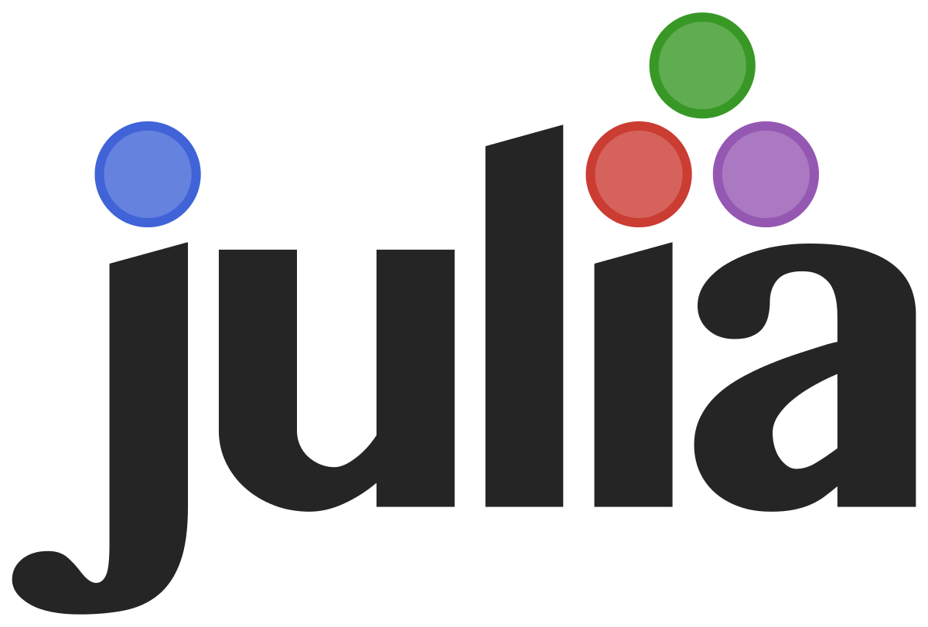

Язык, который выглядит как Python, а летает как С

Slide 2

ИСТОРИЯ
В 2009 году Стефан Карпински, учёный из Нью-Йоркского Университета, задался целью создать язык, который был бы лишён ограничений MATLAB и R.
С реализацией вызвались помочь коллеги из других университетов: Алан Эдельман, Джефф Безансон и Вирал Шах. В течение 3 лет они работали над концепцией нового языка, включающей в себя:
быстродействие при работе с большими данными;
параллельный тип программирования;
поддержку облаков.
Также, по замыслу создателей, язык в будущем составит конкуренцию MATLAB в области визуализации данных, моделировании и прогнозировании. В 2012 году группа учёных выложила в сеть первую открытую версию Julia.

Slide 3

Мы хотим язык с открытым исходным кодом, с либеральной лицензией. Мы хотим скорость C с динамизмом Ruby. Нам нужен гомоиконичный язык с настоящими макросами, как Lisp, но с очевидными, знакомыми математическими обозначениями, такими как в Matlab. Мы хотим что-то такое же удобное для общего программирования, как Python, такое же простое для статистики, как R, такое же естественное для обработки строк, как Perl, такое же мощное для линейной алгебры, как Matlab, и способное склеивать программы вместе как оболочку. Нечто простое в освоении, но при этом радующее самых серьезных хакеров. Мы хотим высокой интерактивности и эффективной компиляции. Мы ведь не слишком многого просим, верно?

Slide 4

В августе 2018 года вышла версия 1.0.0, что породило бурный интерес к языку. Джулию начали преподавать в университетах США, появились онлайновые курсы (на Cursera и Julia Academy), стартовали коммерческие и исследовательские проекты, разработчики начали проявлять интерес, а владение этим языком вошло в топ самых востребованных профессиональных навыков по версии Upwork. Стабилизация синтаксиса, в свою очередь, вызвала взрывной рост разработки вспомогательных пакетов.

Slide 5

Возможности Julia
Ссылаясь на официальный сайт, основные возможности языка:
Мультиметод: обеспечивает возможность определять поведение функции в зависимости от типа передаваемых аргументов
Динамическая типизация
Хорошая производительность, сравнимая со статически типизированными языками как C
Встроенная система управления пакетами
Макросы и другие возможности метапрограммирования
Вызов Python функций при помощи PyCall
Вызов C функций напрямую: без дополнительных надстроек и API
Богатые возможности для управления другими процессами
Разрабатывался для параллельных и распределенных вычислений
Сопрограммы: легковесные зеленые потоки (green threads)
Возможность определять дополнительные типы не уступающие в скорости и удобстве встроенным
Элегантные и расширяемые преобразования для числовых и других типов
Поддержка Юникода, включающая, но не ограничиваемая только UTF-8

Slide 6

Характеристики
Скорость: этот язык разрабатывался для высокой производительности. Программы, написанные на Julia, компилируются в эффективный нативный код для разных платформ через LLVM.
Скорость подкупает. Но если вы возьмете и напишете скрипт, выводящий энный член множества Фибоначчи, окажется, что вычисления идут медленно, не быстрее, чем на Python. Скорость Julia достигается за счет множественной диспетчеризации с последующей JIT-компиляцией.

Slide 7

Динамичность: Julia поддерживает динамическую типизацию, ведет себя как язык сценариев и имеет хорошую поддержку для интерактивного использования.
Общность: используя парадигму множественной диспетчеризации, Julia облегчает выражение многих объектно ориентированных и функциональных шаблонов программирования. Стандартная библиотека обеспечивает асинхронный ввод-вывод, управление процессами, ведение журнала, профилирование, менеджер пакетов и многое другое.

Slide 8

Технологичность: Julia превосходна в высокотребовательных вычислениях, имеет синтаксис, который отлично подходит для математики, поддерживает множество числовых типов данных и параллелизм «из коробки». Мультиметод этого языка идеально подходит для определения числовых и массивоподобных типов данных.

Slide 9

Опциональность: она имеет богатый язык описательных типов данных, и объявления типов могут использоваться для уточнения и укрепления программ.
Адаптивность: встроенная система управления пакетами, которые хорошо работают вместе. Матрицы единичных величин или таблицы данных, названий, чисел и изображений — все можно обработать с одинаково хорошей производительностью.

Slide 10
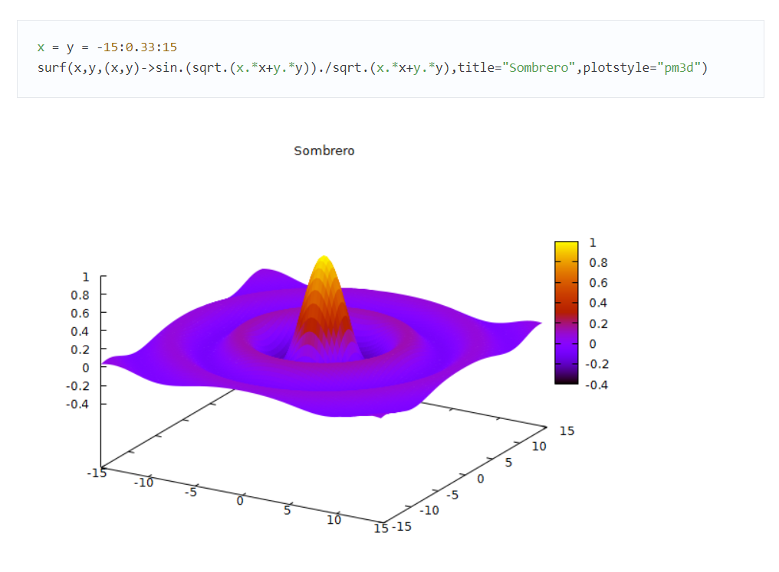
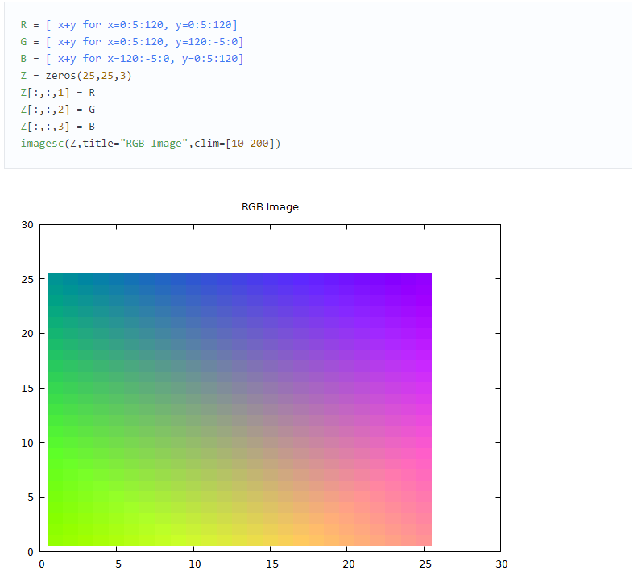
Примеры программ(графические)
В начале модули подключаются командой using:
using PyPlot

Slide 11
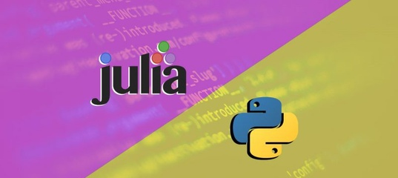
Python или Julia
Основные преимущества языка Julia над языком Python
1. Скорость
В своем стандартном состоянии язык Julia все еще быстрее, чем Python. Это возможно, потому что Julia использует как объявления типов, так и компиляцию JIT (как раз вовремя). Неоптимизированные версии программирования на Python не могут сравниться со скоростью Julia.
Тем не менее, вы можете повысить скорость Python с помощью сторонних компиляторов, таких как PyPy и других внешних библиотек.
2. Автоматическое управление памятью
С Julia вы не будете перегружены задачами освобождения и выделения памяти. Язык делает эти задачи для вас. Язык обеспечивает эффективные меры для сбора мусора . Тем не менее, это также особенность языка Python.

Slide 12

3. Математический синтаксис
Общеизвестно, что язык Julia был специально создан для научных расчетов, которые используются в математической среде. Синтаксис этого языка программирования очень похож на математические формулы, которые обычно используются для других математических операций, помимо просто вычислений. По этой причине Julia легко понять непрограммистам.
4. Параллелизм
Мы не можем отрицать тот факт, что Julia и Python используют параллелизм для управления ресурсами. Тем не менее, Julia менее тяжелая с точки зрения ресурсов, которые она использует по сравнению с Python.

Slide 13

Преимущества языка Python над Julia
1. Julia еще молода
Язык Julia был разработан в 2009 году и выпущен в 2012 году. Это все еще новый язык с очень небольшим количеством функций. С другой стороны, язык Python существует десятилетиями. Он опирается на годы исследований и разработок.
2. Индекс массива начинается с 1
В отличие от Python, массивы Julia имеют 1 индекс. Это означает, что первый элемент в массиве равен 0 (нулю) вместо единицы. Эта особенность ставит Джулию в тупик с большинством математических приложений. Но к этому легко привыкнуть.

Slide 14

3. Сообщество
Тот факт, что он старше Julia, означает, что он пользуется поддержкой большого сообщества. С другой стороны, у Julia есть небольшое сообщество, которое все еще находится на стадии младенчества.
4. Совместимость
Python поддерживается более сторонними библиотеками и программным обеспечением, чем Julia.

Slide 15

Разработчики Julia добились впечатляющих успехов, но у их языка еще нет той опоры, которая обеспечивает долгосрочный успех. Даже сочетание удобства и скорости Julia не заставит поклонников Python ему изменить (но это не точно). Python уже имеет связь с относительно низкоуровневыми операциями в виде Cython и даже упаковку для LLVM — Numba.

Slide 16
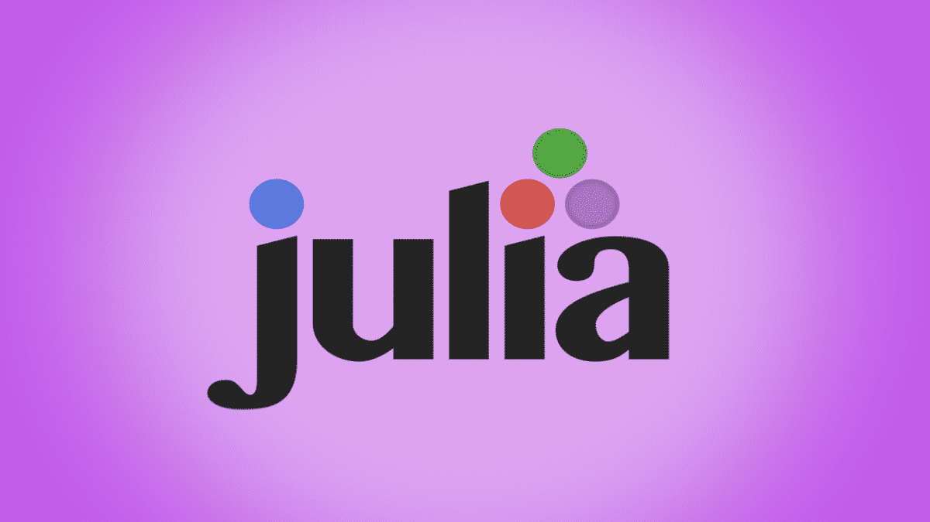

Так кто же такая julia?
Julia — высокоуровневый высокопроизводительный свободный язык программирования с динамической типизацией, созданный для математических вычислений. Эффективен также и для написания программ общего назначения. Синтаксис языка схож с синтаксисом других математических языков (например, MATLAB и Octave), однако имеет некоторые существенные отличия. Julia написан на Си, C++ и Scheme. В стандартный комплект входит JIT-компилятор на основе LLVM, благодаря чему, по утверждению авторов языка, приложения, полностью написанные на языке, практически не уступают в производительности приложениям, написанным на статически компилируемых языках вроде Си или C++. Большая часть стандартной библиотеки языка написана на нём же. Также язык имеет встроенную поддержку большого числа команд для распределенных вычислений.

Slide 17

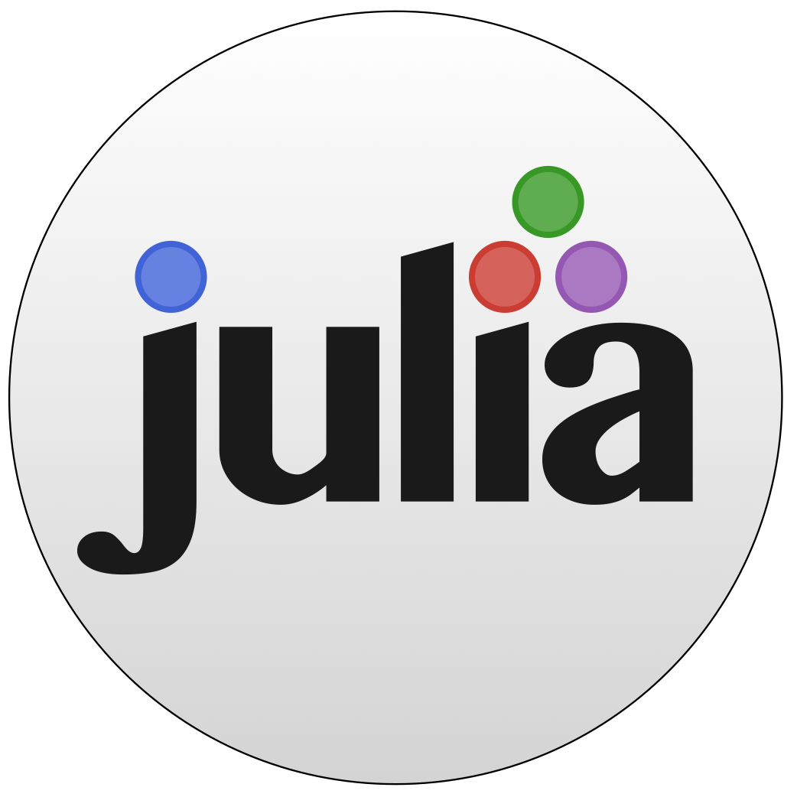
А На самом деле Julia Это sexy девочка-пилот мехи.

Slide 18

Спасибо за внимание!

